Slide 1

G17
易学e-Learning APP小组展示
e-leraning applicationgroup presentation
汇报人：G17小组
时间：2023.3.13

Slide 2
目录
CONTENTS
01
02
03
04
项目章程
项目需求
项目可行性分析
项目工作计划

Slide 3
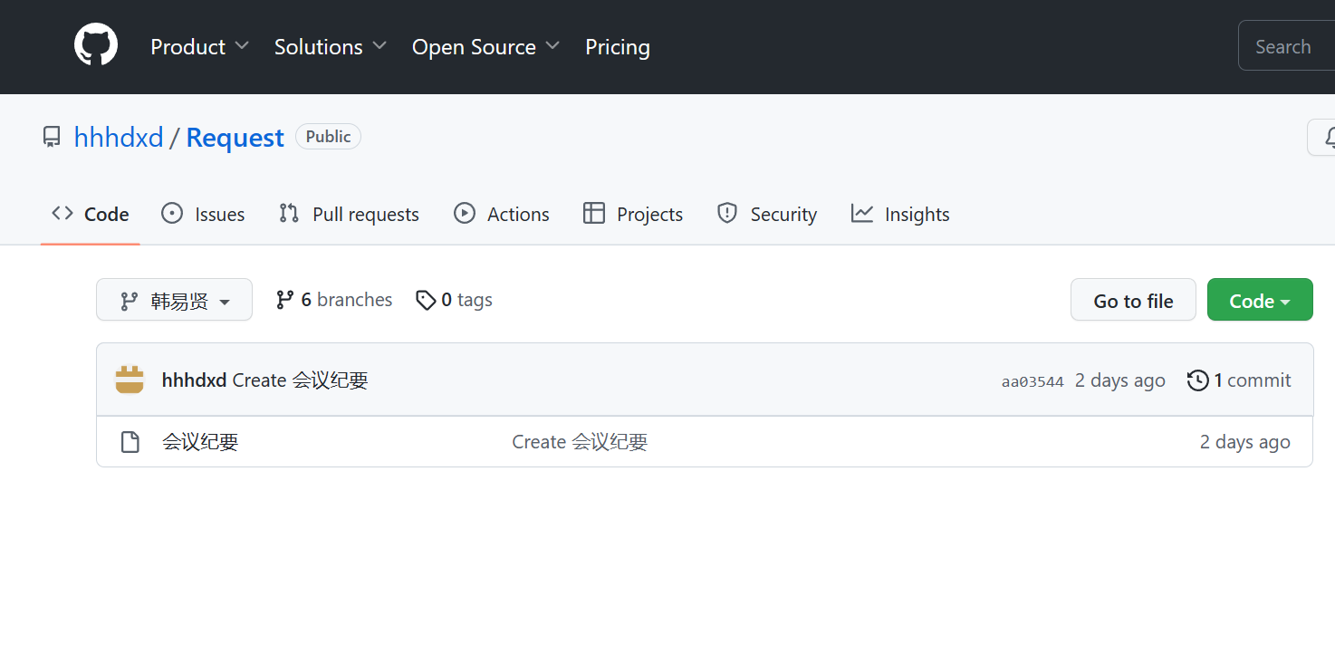
配置工具 ：GitHub
01
02
GitHub - hhhdxd/Request: Class
04

Slide 4
1
项目章程

Slide 5
项目概述
项目目的：
易学 e-learning
项目名称：
• 教师能够更好，更容易地得到学生的反馈，调整自己的进度或方法
• 教师可以方便地点评学生作业
• 有助于提高教师知名度和影响力，方便同学了解教师
• 学生的获得资料更加容易，更加丰富
• 学生能够有针对性地进行补课，如果有缺课的话
• 学生可以方便地向老师提出疑问 并且可以迅速的得到解答
• 游客（非计算机专业或未登录用户）可以有机会了解这门课的情况，教师的情况
为了使学生能够更加高效率地学习计算机方面的相关知识，以及和教师的有效地沟通，学生们需要一个软件工程专业课程学习、交流系统， 这个系统可以是网站形式，也可以在移动端部署。
项目背景：
用户：
城院全体同学、老师

Slide 6
项目目标
可交付成果：
本项目要求最终交付如下的成果（TBD）
时间目标：
本项目要求于2023年3月7日开始，于2023年6月10日结束。项目的结束以正式发布项目结项通知的日期为准。
序号 | 文件名称
1 | 需求工程项目计划书
2 | 可行性分析报告
3 | 项目章程
4 | 需求分析报告

Slide 7
项目干系人
内部干系人：
姓名 | 职位 | 电话 | 邮箱 | 微信
田淼 | 组长 | 19157683369 | 32001037@stu.zucc.edu.cn | Oooooooo-Weee
时蒙恩 | 组员 | 19157681799 | 32001259@stu.zucc.edu.cn | sme1196389699
郑骥 | 组员 | 17681579954 | 32001278@stu.zucc.edu.cn | zj0905007
黄永智 | 组员 | 19157682418 | 32001119@stu.zucc.edu.cn | xd575575
韩易贤 | 组员 | 18758295337 | 32001236@stu.zucc.edu.cn | Qaz159357gyhg
潘阅 | 组员 |  | 32001263@stu.zucc.edu.cn | Zephyr-yue

Slide 8
项目干系人
外部干系人：
姓名 | 角色 | 电话 | 邮箱 | 地址
杨枨 | 项目发布人 | 13357102333 | yangc@zucc.edu.cn | 理四504
苏奎 | 项目发布人 |  | suk@zucc.edu.cn
洪睿 | 助教 |  | 32001237@stu.zucc.edu.cn
韩易贤 | 助教 |  | 32001236@stu.zucc.edu.cn
其他同学 | 目标用户 | / | / | /

Slide 9
2
项目需求

Slide 10
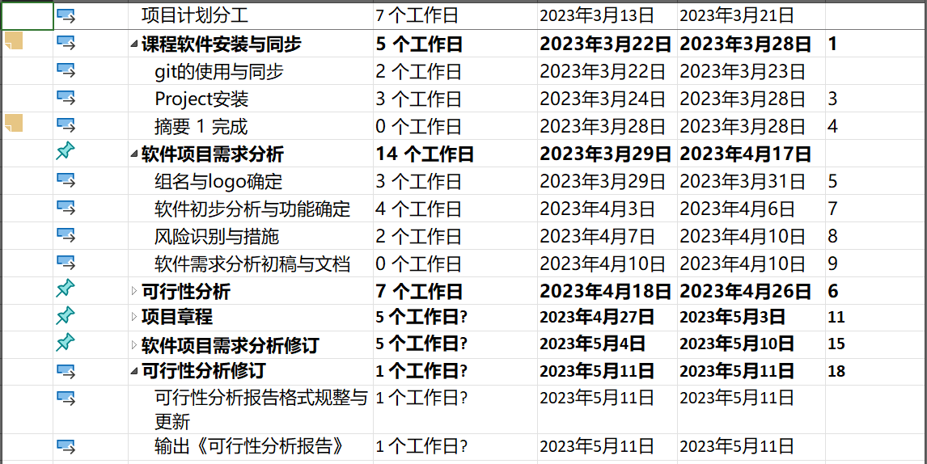
项目需求
大致内容展表——项目进度表：

Slide 11
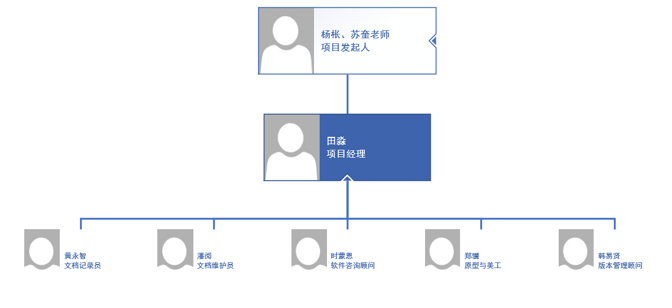
项目需求
大致内容展表——项目组织结构（OBS）：

Slide 12
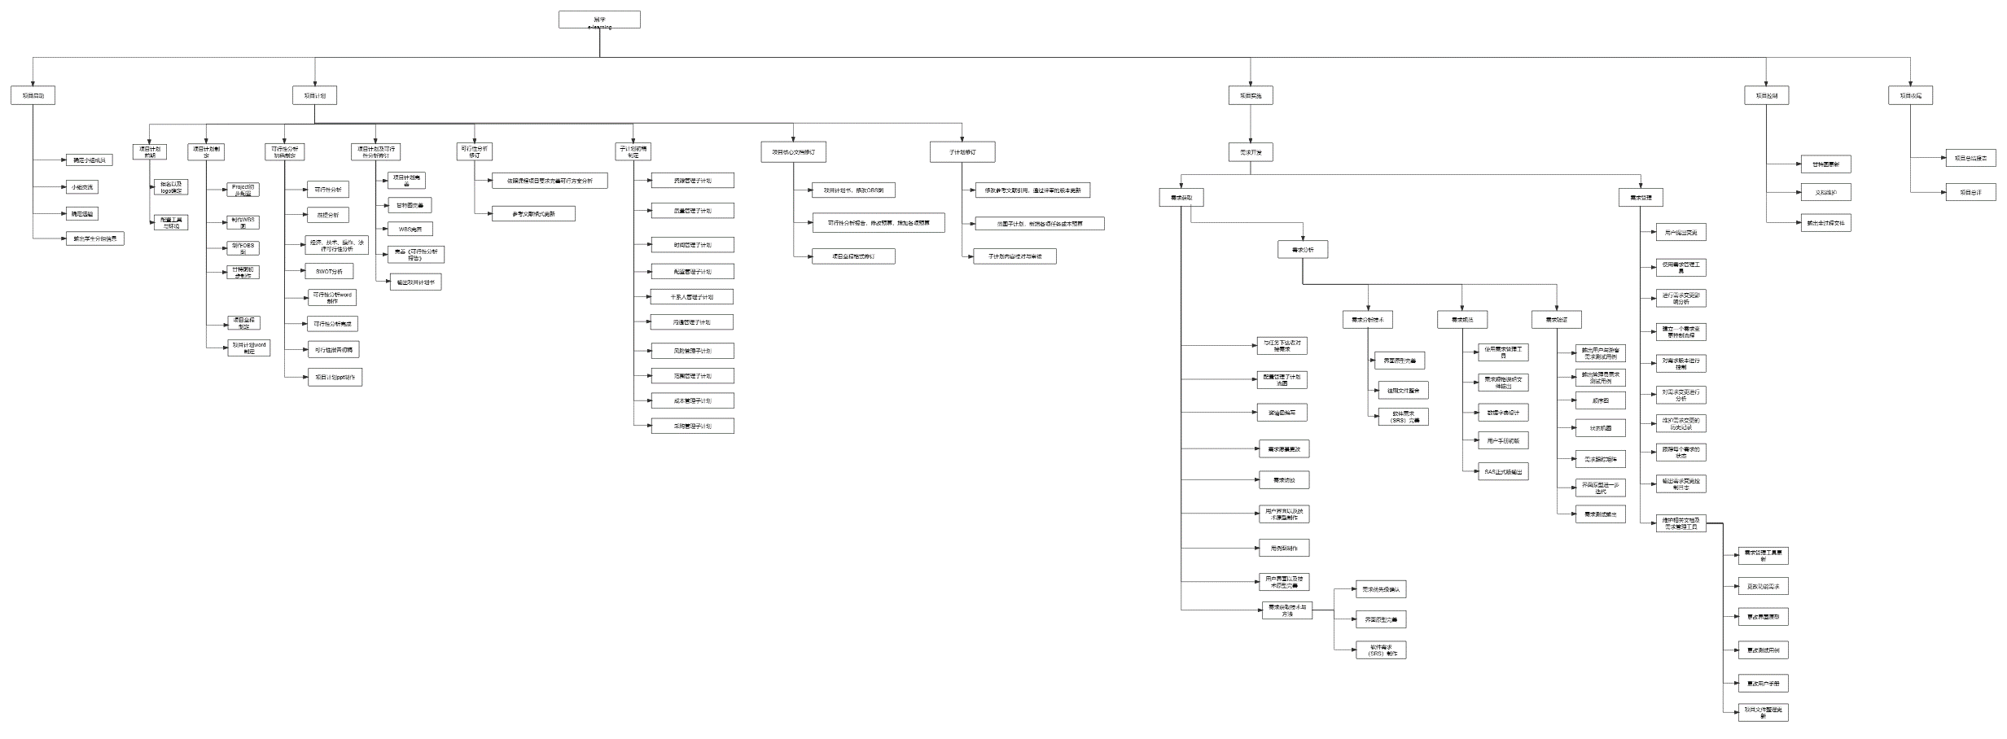
项目需求
大致内容展表——WBS：SRA2023-G17-WBS文件-ProcessOn

Slide 13
3
项目可行性分析

Slide 14
可行性分析
可行性分析方法：
项目的完成期限是2023年6月9日
项目要求：
我们小组进行可行性分析的方法为SWOT分析。
Strength：用户为在校师生，用户固定 | Weakness：小组成员的技术力不强，可能没有办法很好的满足用户的需求。
Opportunity：学生和老师都需要此类应用进行教育学习 | Threat：此类产品竞品较多
项目环境、
条件、限制：
环境：运行于智能手机
条件：开发人员为6位在校大三学生
限制：资金有限，使用设备是笔记本电脑；

Slide 15
经济可行性分析
投资：
基本建设投资：WIN10操作系统（家庭中文版，买电脑附赠），笔记本电脑六台（6499+7000+5499+4399+6500+7000=32498元），MicrosoftProject等软件（学校激活）。
非一次性投资：培训费（在B站自主学习，0元），技术管理费（预设100）、管理费（预设100）、人员工资粗略共计10000元、奖金（预设100奖金）和差旅费（走路访谈校内用户，0元）、团建基金（预设0）。
共计：32498+300+10000=42798元
预期的经济效益：无
市场预测：本应用向教师推荐，在教师推荐下由同学使用。

Slide 16
4
项目工作计划

Slide 17
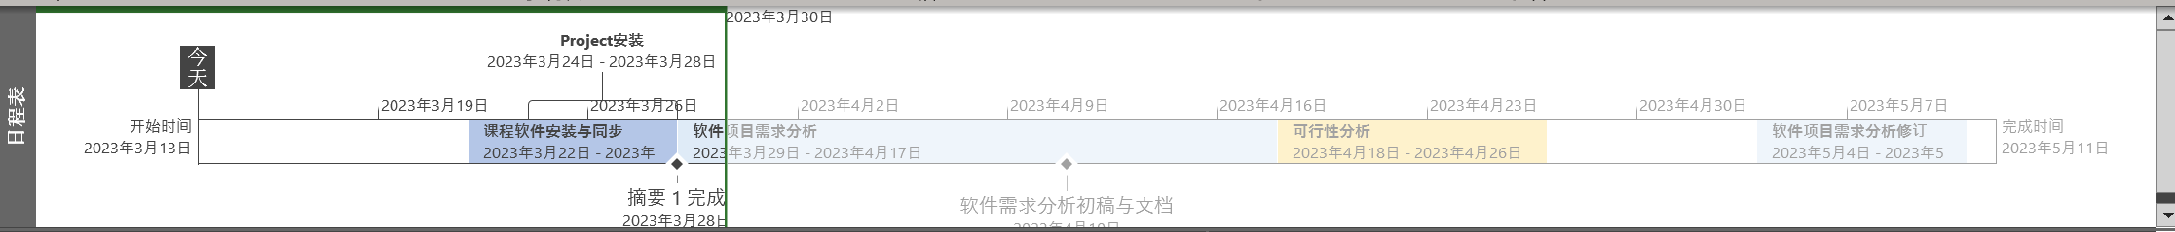
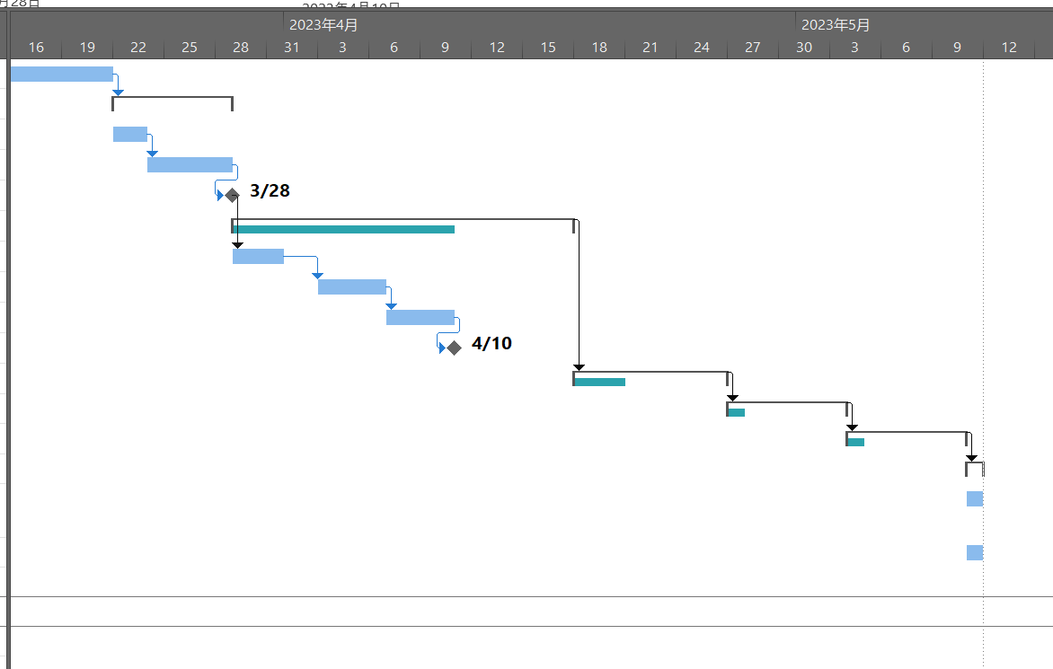
项目工作计划

Slide 18
参考资料
1.软件需求（第三版）
2.UML 2面向对象设计与分析
3.计算机软件需求规格说明规范国标：http://c.gb688.cn/bzgk/gb/showGb?type=online&hcno=2790825C43AD0B69E3C38C140BFFCFE6
项目计划书:
《软件需求分析原理与实践-项目选题》.pdf
《IT项目管理》项目章程的定义及内容
《软件工程导论》软件过程
《项目计划书(GB/T8567-2006)》
可行性分析报告：
1.《<计算机软件编制规范>GB-T8567-2006》
2. 《教学平台项目开发计划书》（SE2021-G11-项目计划书）
3. 国家标准《计算机软件产品开发文件编制指南》(GB8567—2006）
4.《软件需求》（第三版）
5.《软件需求分析原理与实践-项目选题》.pdf

Slide 19
参考资料
1.软件需求（第三版）
2.UML 2面向对象设计与分析
3.计算机软件需求规格说明规范国标：http://c.gb688.cn/bzgk/gb/showGb?type=online&hcno=2790825C43AD0B69E3C38C140BFFCFE6
项目计划书:
《软件需求分析原理与实践-项目选题》.pdf
《IT项目管理》项目章程的定义及内容
《软件工程导论》软件过程
《项目计划书(GB/T8567-2006)》
可行性分析报告：
1.《<计算机软件编制规范>GB-T8567-2006》
2. 《教学平台项目开发计划书》（SE2021-G11-项目计划书）
3. 国家标准《计算机软件产品开发文件编制指南》(GB8567—2006）
4.《软件需求》（第三版）
5.《软件需求分析原理与实践-项目选题》.pdf

Slide 20
小组分工
项目名：易学 e-learning
项目选题：常规选题
项目分工：项目章程——时蒙恩
可行性分析——郑骥
项目需求计划书——韩易贤，黄永智，田淼
ppt制作——潘阅

Slide 21
小组成员评价
32001037 田淼
32001119 黄永智
32001278 郑骥
32001263 潘阅
32001236 韩易贤
32001259 时蒙恩
89分 成就：基本完成了组员的分工以及分配到自己头上的任务
不足：分够不够明确造成了一些后续补漏的工作
92分 成就：完成了两次会议的记录以及项目计划书文字部分编写
不足：未能一次性完成任务
90分 成就：完成了可行性分析报告的编写，根据周二的检查过程提出了建议
不足：平时到会时间较迟
90.5分 成就：完成了文档的总结和ppt的制作，根据周二的检查过程提出了建议
不足：暂无过失
87分 成就：完成了小组Github的配置工作以及甘特图的绘制
不足：任务提交较迟，甘特图有些简陋
93分 成就：完成了项目章程的编写
不足： 暂无不足

Slide 22
G17
易学e-Learning APP小组展示
e-leraning applicationgroup presentation
THANK YOU
汇报人：G17小组
时间：2023.3

